Slide 1
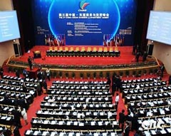
第八讲 社会主义道德建设领域

Slide 2
第一节 社会公德
第二节 职业道德
第三节 家庭美德
第四节 个人品德

Slide 3



相声：《社会公德》
讨论：社会生活中不文明的现象有哪些？

Slide 4

一、社会公德
公共生活与公共秩序
公共生活是相对于私人生活而言的，私人生活往往以家庭内部活动和个人活动为主要领域。
在公共生活中，一个人的行为，必定与他人发生直接或间接的联系，从而超越了私人生活的局限，具有鲜明的开放性和透明性，对他人和社会的影响更为直接和广泛。

Slide 5

当代社会公共生活的特征
活动范围广泛性.
活动内容开放性.
交往对象复杂性.
活动方式多样性.

Slide 6
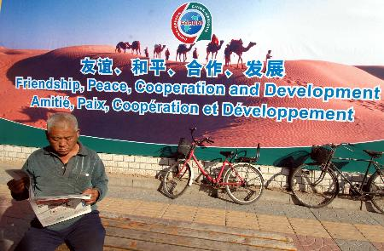
公共生活需要公共秩序
公共秩序是由一定规则维系的人们公共生活的一种有序化状态，主要包括工作秩序、教学秩序、营业秩序、交通秩序、娱乐秩序、网络秩序等。

Slide 7
公共秩序的内容
工作秩序
教学秩序
生产秩序
公共场所秩序
交通秩序
营业秩序

Slide 8
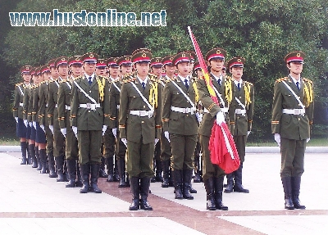
公共生活需要共同的准则
列宁曾经说过，即使在阶级对抗的社会里，也存在着“多少世纪以来人们就知道的、千百年来在一切行为守则上反复谈到的、起码的公共生活规则。”
——《列宁选集》第3卷，人民出版社1995年版，第191页。

Slide 9
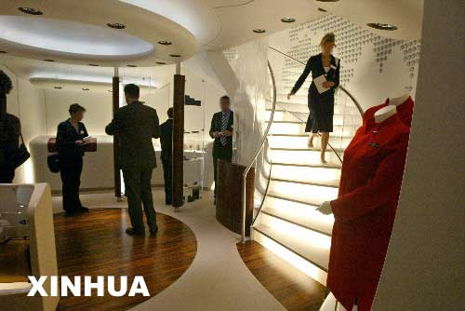
做任何事情都要有规矩
没有规矩
不成方圆

Slide 10

讨论：公共秩序在现代社会生活中的重要性

Slide 11
维护公共秩序对经济社会健康发展的重要意义
有序的公共生活是社会生产活动的重要基础
有序的公共生活是促进社会和谐的重要条件
有序的公共生活是提高社会成员生活质量的基本保障
有序的公共生活是社会文明的重要标志

Slide 12

二、公共生活中的道德规范
公共生活中的道德规范，即社会公德，是指人们在社会交往和公共生活中应该遵守的行为准则。
社会公德“涵盖了人与人、人与社会、人与自然之间的关系”，成为整个社会道德体系的基础层次。

Slide 13

社会公德的主要内容
文明礼貌
助人为乐
《公民道德建设实施纲要》中提出的二十个字是社会公德的主要内容。
爱护公物
保护环境
遵纪守法

Slide 14

文明礼貌
注重个人形象，讲求必要礼节。在人际交往中，衣着整洁，举止文雅，说话和气，用语得当，守时守约。尊重他人、宽以待人、相互礼让。遵守公共场所的各种规定，不影响、不妨碍他人的正常活动。
说普通话，迎四方客；用文明语，送一片真情

Slide 15
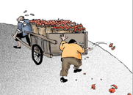
助人为乐
发扬社会主义的人道主义精神，将心比心，推己及人，多为他人着想。关心老弱病残、鳏寡孤独，热心社会公益事业。
天空没有星子照耀，她会黯然无光；人间没有温情搀扶，她会萧萧落木。

Slide 16
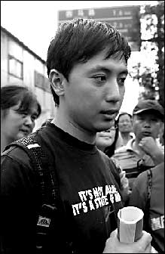
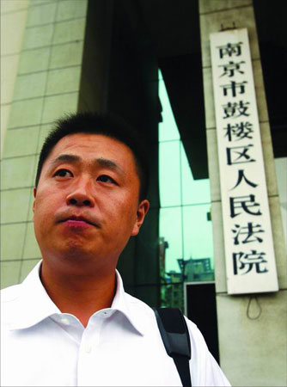
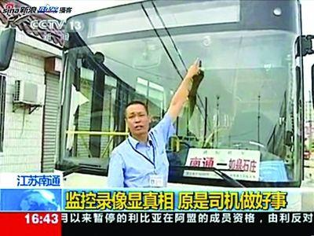
助人为乐案例讨论：彭宇 许云鹤 殷红彬

Slide 17
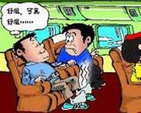
爱护公物
以主人翁的态度对待国家和集体财产，珍重社会共同劳动成果。正确使用城乡道路、水电、通讯、交通、环卫、消防等公用设施。保护名胜古迹、历史文物。
公共场所，测试美德不设监考，祝您合格

Slide 18
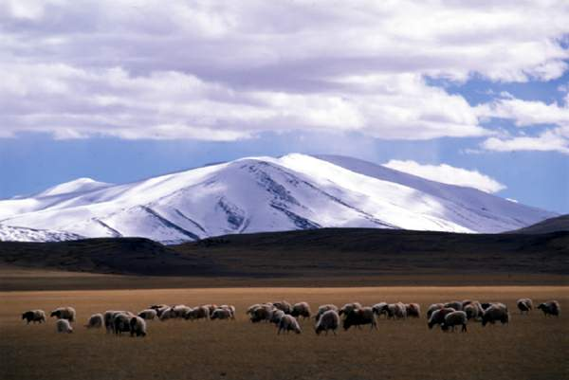
保护环境
要强化可持续发展观念，珍惜自然资源，保护生态环境。要爱护花草树木、野生动物、人文景观，注意节约用水。要防治废渣、废水、废气和噪音污染。要维护公共卫生，不随地吐痰、乱扔垃圾。
草木绿，花儿笑，空气清新环境好
来时给你一阵芳香，走时还我一身洁净

Slide 19
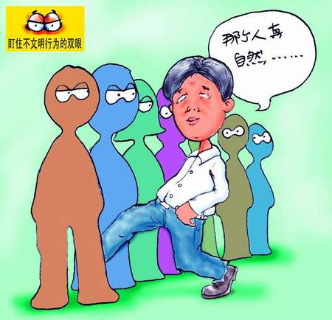
遵纪守法
要增强法律识，学法、用法。要维护宪法和法律，执行法规、法令和各项行政规章。要遵守市民守则、乡规。

Slide 20
自觉遵守社会公德
公共生活与每个人都密切相关，每个人都应自觉遵守社会公德。
认真学习社会公德规范；
自觉培养社会公德意识；
努力提高践行社会公德的能力。

Slide 21
三、网络生活中的道德要求
随着信息技术的迅猛发展，互联网成为重要的信息平台和交流工具。
本质上说，网络交往仍然是人与人的现实交往，网络生活也是人的真实生活，因此也必须遵守道德规范。

Slide 22
正确使用网络工具
健康进行网络交往
自觉避免沉迷网络
养成网络自律精神

Slide 23
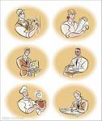
（一）职业生活的道德规范
二、职业道德
职业是人的第二生命。职业活动是人类社会活动的重要组成部分。
为保证职业活动的有序进行，社会通过道德和法律规范人们的职业行为。

Slide 24
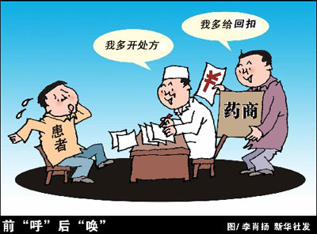
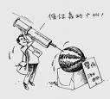


Slide 25

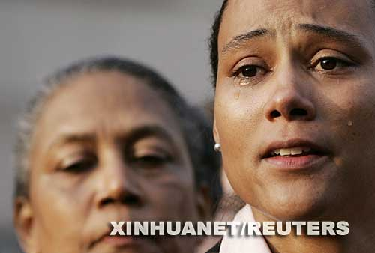
琼斯的眼泪改变不了现实
琼斯是继乔伊娜之后的又一位称雄世界田坛的女飞人，也是女子短跑项目上最耀眼的明星，三次获得国际田联最佳运动员和杰西-欧文斯奖。2007年10月5日承认她在2000年悉尼奥运会期间服用了类固醇类药物，2007年10月6日宣布退役。
琼斯随后上交了她在2000年悉尼奥运会所获得的3枚金牌和2枚铜牌，而国际奥委会和国际田联去年12月也取消了她自2000年9月以后的所有比赛成绩。
2008年1月，美国联邦法院判琼斯入狱6个月，琼斯于同年3月开始铁窗生涯。

Slide 26
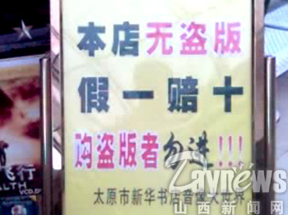
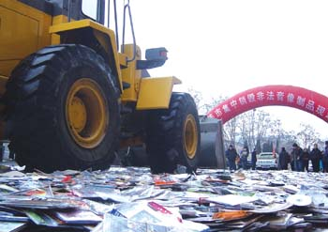
职业道德
从事一定职业的人在职业活动中应当遵循的具有职业特征的道德要求和行为准则。

Slide 27


在凉山彝族自治州木里藏族自治县人迹罕至的大山深处，绵延着总长3500多公里的15条依靠骡马驮运邮包的小道——马班邮路，这些马班邮路就是木里县的“信息生命线”。在这15条邮路上，常年跋涉着王顺友和他的同事们。
“当我把信、包裹送到老百姓手里，把文件、报纸送到乡政府时，看到他们高兴的笑容，我就觉得自己很值得。”王顺友这样评价自己的工作。“不过，这个工作真的很苦啊！”王顺友感叹道。
王顺友的行为表现了什么样的职业道德特征及要求？

Slide 28
职业道德的基本要求
爱岗敬业
诚实守信
办事公道
服务群众
奉献社会

Slide 29

爱岗敬业
热爱自己的工作岗位，敬重自己所从事的职业，勤奋努力，尽职尽责的道德操守。

Slide 30

诚实守信
既是做人的准则，也是对从业者的道德要求，即从业者在职业活动中应该诚实劳动，合法经营，信守承诺，讲求信誉。

Slide 31
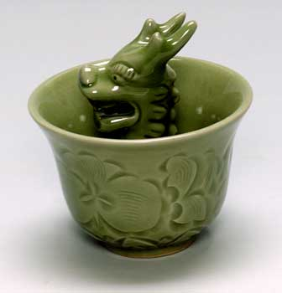
办事公道
要求从业人员在职业活动中做到公平、公正，不谋私利，不徇私情，不以权损公，不以私害民，不假公济私。
公道杯, 传为明太祖朱元璋所命名。此杯甚为公道，只可浅平，不可过满。寓示世人办事处世必须讲究公道，不可贪得无厌。

Slide 32
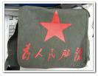
服务群众
在职业活动中一切从群众的利益出发，为群众着想，为群众办事，为群众提供高质量的服务。

Slide 33

奉献社会
要求从业人员在自己的工作岗位上树立奉献社会的职业精神，并通过兢兢业业的工作，自觉为社会和他人作贡献。

Slide 34


（二）大学生的择业与创业
跨入大学校园，我们将度过紧张而又丰富多彩的四年大学生活。四年中，我们将进一步充实自我，在身心健康、知识系统、社会化、人生观念等方面为进入社会生活做好必要准备。
四年后，我们又面对人生道路上的一次重要的选择——求职择业。面对未来全球化的人才竞争，我们应提早做好求职择业的准备。

Slide 35

树立正确的择业观
选择职业是人生大事，因为职业决定了一个人的未来……选择职业，就是选择将来的自己。
——罗素

Slide 36

新生活是从选定方向开始的
比塞尔是西撒哈拉沙漠中的一个小村庄，它靠在一块1.5平方公里的绿洲旁。从这儿走出沙漠，一般需要三昼夜的时间，可是 在肯·莱文l926年发现它之前，这儿的人有一个走出过大沙漠。据说不是他们不愿意离开这块贫瘠的地方，而是尝试过很多次都没有走出去。
肯·莱文作为英国皇家学院的院士，当然不相信这种说法。他用手语向这儿的人问其原因，结果每个人的回答都是一样的：从这儿无论向哪个方向走，最后都还要转回到这个地方来。
为了证实这种说法的真伪，他作了一次试验，从比塞尔村向北走，结果三天半就走了出来。 比塞尔人为什么走不出来呢?肯·莱文非常纳闷。

Slide 37
新生活是从选定方向开始的
于是，他雇了一个比塞尔人，让他带路，看看到底是怎么回事?他们准备了能用半个月的水，牵上两匹骆驼，肯·莱文收起指南针等设备，只拄一根木棍跟在后面。 10天过去了，他们走了大约800英里的路程。第11天的早晨，一块绿洲出现在眼前，他们果然又回到了比塞尔。这一次，肯·莱文终于明白了：比塞尔人之所以走不出大漠，是因为他们根本就不认识北极星。
在一望无际的沙漠里，一个人如果凭着感觉往前走，他会走出许许多多、大小不一的圆圈，最后的足迹十有八九是一把卷尺的形状。比塞尔村处在浩瀚的沙漠中间，方圆上千公里，没有指南针，想走出沙漠，确实是不可能的。

Slide 38
新生活是从选定方向开始的
肯·莱文在离开比塞尔时，带了一个叫阿古特尔的青年，这个青年就是上次和他合作的人。他告诉这个汉子，只要你白天休息，夜晚朝着北面那颗最亮的星星走，就能走出沙漠。阿古特尔照着去做，三天之后，果然来到了沙漠的边缘。
现在，比塞尔已是沙漠中的一颗明珠，每年有数以万计的旅游者来到这儿。阿古特尔因此成为比塞尔的开拓者，他的铜像竖在小城的中央。铜像的底座上刻着一行字：新生活是从选定方向开始的。
我们大学生该如何选择
我们未来的职业发展方向呢?

Slide 39
树立崇高职业
理想，重视人
生价值的实现；
服从社会需要，追求长远利益；
打下坚实基础，做好充分准备。
树立正确的
择业观
大学生职业生涯规划

Slide 40
市场经济条件下大学生择业观的价值取向评析
择业思想
更趋实惠
择业动机突出
自我发展
择业的多向性
与不稳定性
评析
择业目标
趋高拒低

Slide 41

大学生择业的一般心态
在择业目标方面，多数大学生向往大城市、经济发达地区和条件较好的大企业、大单位，而不愿意到中小城市、边远地区和基层单位工作。
在择业价值取向方面, 多数大学生希望以后能学有所用，发挥自己的特长,成就一番事业，但往往缺乏艰苦创业的心理准备，表现在择业时不愿到最需要人才的生产、教学、科研等第一线工作，不愿到人才短缺的边远地区去创业，宁愿在大城市、大单位里当助手甚至忙于一些与所学专业毫无关系的琐碎的事务性工作。
在择业的具体行动上，不少大学生注重经济利益而非个人价值，追求高地位、高工资、高享受，缺乏艰苦创业的思想准备，表现出非常矛盾的心理。

Slide 42


大学生的职业生涯规划
职业生涯路上常见
的两个问题
我不知道该往哪里去？
我不知道如何去那里？
在对一个人职业生涯的主客观条件进行测定、分析、总结研究的基础上，确定其最佳的职业奋斗目标，并为实现这一目标作出行之有效的安排。

Slide 43
大学生的职业生涯规划
职业生涯规划的内容
知己
知彼
抉择
订定目标
行动

Slide 44
了解自己的
优势
知己
了解自己
的兴趣
了解自己的
工作价值观

Slide 45
知己
价值观
期望
人格
了解自己
活动性
兴趣
健康
能力
社会经验

Slide 46
树立正确的
创业观
要有积极创业的思想准备；
要有敢于创业的勇气；
要提高创业的能力。

Slide 47

创业
96.9%大学生有创业冲动，其中7%的大学生己经或者正在进行创业。
大学生创业需要具备：项目选择、经验、资金、团队、心态……
大学生创业四大优惠政策：出资、税收、贷款、人事。

Slide 48

在艰苦中锻炼，在实践中成才
古之立大事者，不惟有超世之才，亦必有坚忍不拔之志。
—— 苏轼

Slide 49
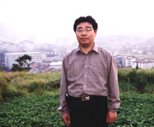
社会实践是锻造人才的熔炉
这么多年来我想说几句心里话，在基层，在农村，在这种环境下工作，确实是环境艰苦，生活清苦，工作也辛苦。北大毕业十多年，我在村一级干了十年，……我不想和任何人去攀比什么待遇，我只想凭良心干点实事，不管在哪里干什么工作，我都真正去热爱它。这样，我才会有积极性、创新性去做这个工作，并且从这项工作的付出和收获中感受到乐趣。……我总是不断战胜自我，我不愿意预支未来，更不愿意拿青春赌明天，我心中始终有杆秤，有一个坚定的信念，哪怕是再苦、再累，也要做一个正直的人、诚实的人、有益于社会的人，以后也是这样。我知道我的选择不仅在劳其筋骨，更在苦其心志。但我乐观而坚定，无怨又无悔。
吴奇修，1987年毕业于北大经济系，主动申请回湖南涟源县工作。1989年起，到省级贫困乡扶贫三年。1995年出任茅塘镇石门村党支部书记，至2003年将一个贫困村建设成为湘中首富村。

Slide 50
（三）自觉遵守职业道德
学习职业道德规范
提高职业道德意识
提高践行职业道德的能力

Slide 51


三、家庭美德
爱情、婚姻、家庭是和每个人息息相关的。当爱情一直是大学生关注的热点，婚姻也不再与大学生无缘，妙龄韶华的大学生们面临着理性去思考恋爱婚姻家庭的问题了。

Slide 52

一、婚姻家庭生活中的道德规范

Slide 53
婚姻家庭的关系
婚姻
由法律所确认的男女两性的结合以及由此而产生的夫妻关系。
结果
家庭
在婚姻关系、血缘关系或收养关系基础之上产生的、由亲属之间所构成的社会生活单位。
前提

Slide 54
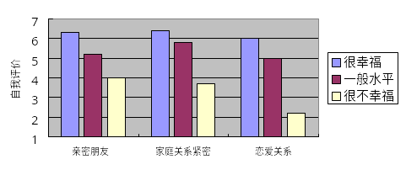
幸福大学生的特征
Diener 和 Seligman（2002）通过研究发现，有亲密的朋友、家庭关系紧密或者有恋爱关系的大学生比没有这些关系的大学生感到更加幸福。结果如下图：1－7级自我评分，分数越高代表对自我的评价越好。图中的紫色、红色和黄色分别表示自我感觉很幸福、一般水平和很不幸福的大学生群体。
《The Human Adjustment》

Slide 55
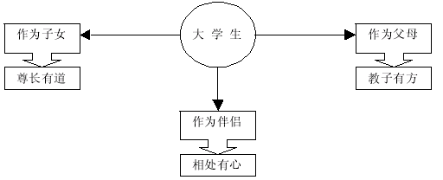
家庭美德
大学生在家庭中正在和将要承担诸多角色。不论是哪一种角色，都要求提倡家庭美德，并在生活中遵循该行为准则。
家庭美德在维系和谐美满的婚姻家庭关系中具有十分重要而独特的功能，涵盖了夫妻、长幼、邻里之间的关系。

Slide 56

恋爱中的道德规范
尊重人格平等
自觉承担责任
文明相亲相爱

Slide 57

尊老爱幼
社区团结
家庭美德
基本规范
男女平等
勤俭持家
夫妻和睦

Slide 58

二、大学生的恋爱观与婚姻观
爱情是男女之间基于共同的生活理想，在各自内心形成的相互倾慕，并渴望对方成为自己终身伴侣的一种强烈、纯真、专一的感情。

Slide 59

树立正确的恋爱观
不能误把友谊当爱情
不能错置爱情的地位
不能片面地或功利化地对待恋爱
不能只重过程不重后果
不能因失恋而迷失人生方向

Slide 60
大学生的恋爱误区
亲密无间，爱要你看见
爱情至上，我的世界只有你
随风而动，你爱我也爱
古尔内尔
弗罗姆
陶行知
如果一个人只爱他的对象，而对其他的人无动于衷，他的爱就不是爱，而是一种共生有机体的联系或者是一种更高级意义上的自私。
爱情的欢乐虽然是甜美无比，但只有在光荣与美德存在的地方才能生存。
爱之酒，甜而苦，两人喝，如甘露，三人喝，本如醋，随便喝，毒中毒。

Slide 61
树立正确的婚姻观
谨慎对待结婚成家
担当责任和履行义务
正确处理家庭关系

Slide 62
三、弘扬家庭美德
认识家庭美德的重要性
营造良好家风
遵守婚姻家庭法律规范

Slide 63
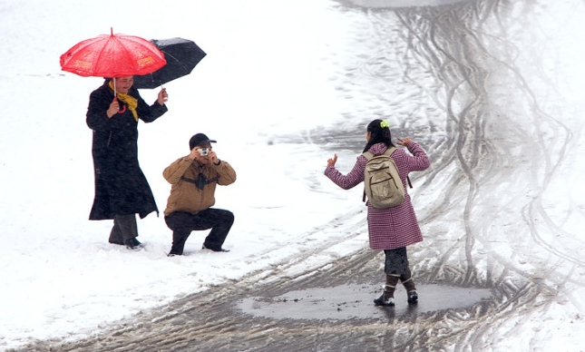
我和我的原生家庭
分组讨论 你觉得你原生家庭中的哪些美德对你产生了重要影响？举例说明。

Slide 64
一、个人品德及其作用
第四节 个人品德
个人品德是通过社会道德教育和个人自觉修养所养成的稳定的心理状态和行为习惯。
鲜明的特点：
实践性
综合性
稳定性

Slide 65
个人品德对道德和法律作用的发挥具有重要的推动作用；
个人品德是个人实现自我完善的内在根据；
个人品德是经济社会发展进程中重要的主体精神力量。

Slide 66
二、加强个人道德修养
提高个人道德修养的自觉性
采取有效的道德修养方法
积极参加社会实践

Slide 67
三、追求崇高道德境界
自觉远离低级趣味，抵制歪风邪气
脚踏实地，敢于担当
持之以恒，善始善终

Slide 68

推荐文献
１、马克思：《青年在选择职业时的考虑》，《马克思恩格斯全集》第1卷，人民出版社1995年版。
２、习近平：《在庆祝“五一”国际劳动节暨表彰全国劳动模范和先进工作者大会上的讲话》，人民日报2015年4月29日。
３、《中共中央关于加强社会主义精神文明建设若干重要问题的决议》，《十四大以来重要文选选编》人民出版社1999年版。

